Slide 1
Open a ticket to GVA Central support

Slide 2

All lifts to the Level 3 (GVA Central) pass through GVAdmin
ALL
dmin
Centralize: a single point of entry for all L3 requests
Ensure follow-up: email notifications, ticket handled by an identified L3 user
Measure : time past, count of requests, history

Slide 3

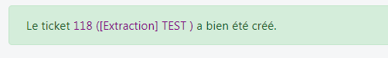
8 ‘easy’ steps
1
5
Access GVAdmin
Depuis Chrome/Firefox, rendez-vous sur :
Votre identifiant et mot de passe : ISO NextCloud
GVAdmin est accessible seulement lorsque le VPN est monté
Rédaction Titre
Titrer votre demande en indiquant la ville concernée comme suit :
[LOM] pour Lomé
[LBV] pour Libreville
[ABJ] ou [CIV] pour Abidjan
https://gvadmin.canalbox.net/auth/login
2
6
Accès formulaire Tickets
Depuis la page d’accueil de GVAdmin, cliquez sur le bouton « Ticket » qui se trouve en haut à droite de l’écran
Rédaction Description
Ajouter une description qui soit la plus précise & complète possible. Dans le cas d’une remontée sur un cas particuliers client, veuillez ajouter tous les éléments d’analyses qui ont été réalisées au préalable
3
7
Choix Application
Choisir l’application concerné par votre demande parmi la liste suivante :
GVAdmin
CGA
Netcracker
PFS
Ajout Pièces Jointes
Dans le cas d’une demande d’assistance sur un cas particulier, n’hésitez pas à inclure des copies d’écrans en pièces jointe de votre demande.
Pour toutes les demandes de MEP joindre les fichiers à importer
MapInfo
Service Now / Assistance +
Praxedo
4
8
Choix Tracker
Choisir un tracker qui va définir votre demande parmi la liste suivante :
Bug
Demande d’évolution
Import des données
Mise à jour de données
Soumettre et accéder au ticket
Une fois avoir cliqué sur Soumettre, pensez à noter le numéro de ticket qui apparaît en haut de l’écran. Il vous sera nécessaire en cas de demande de statut.
Extraction
Assistance
Gestion compte SI

Slide 4
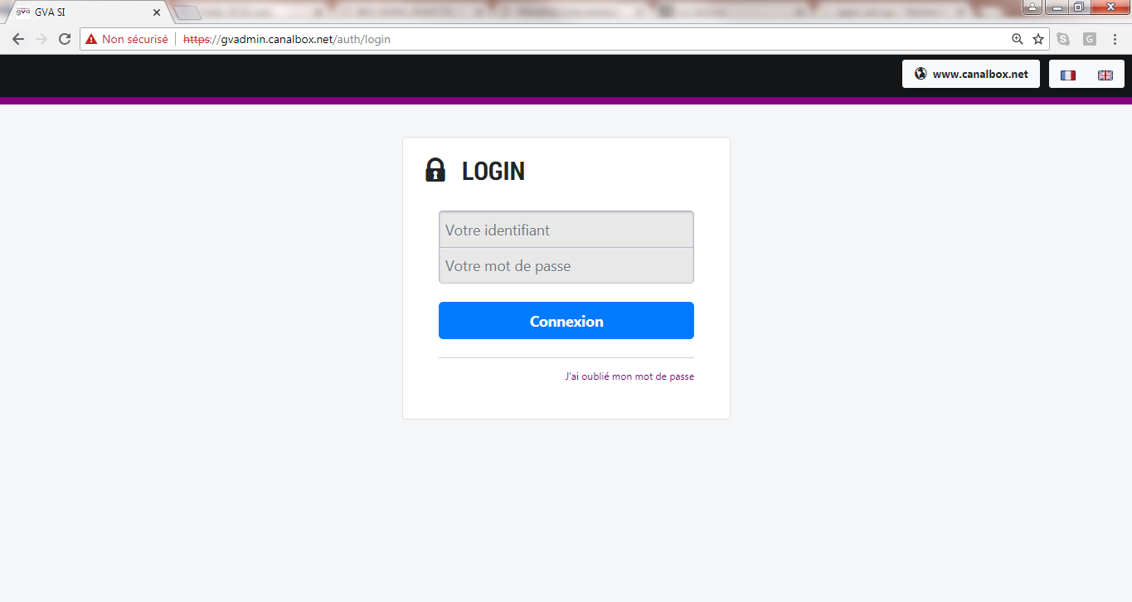



GVAdmin : Accès
1
Depuis Chrome/Firefox, rendez-vous sur :
Votre identifiant et mot de passe : ISO NextCloud
GVAdmin est accessible seulement sur le réseau GVA ou lorsque le VPN est monté
https://gvadmin.canalbox.net/auth/login
Vous n’arrivez pas à accéder à GVAdmin?
Aidez vous d’un collègue pour ouvrir un ticket
Envoyez un mail à si@canalbox.net

Slide 5
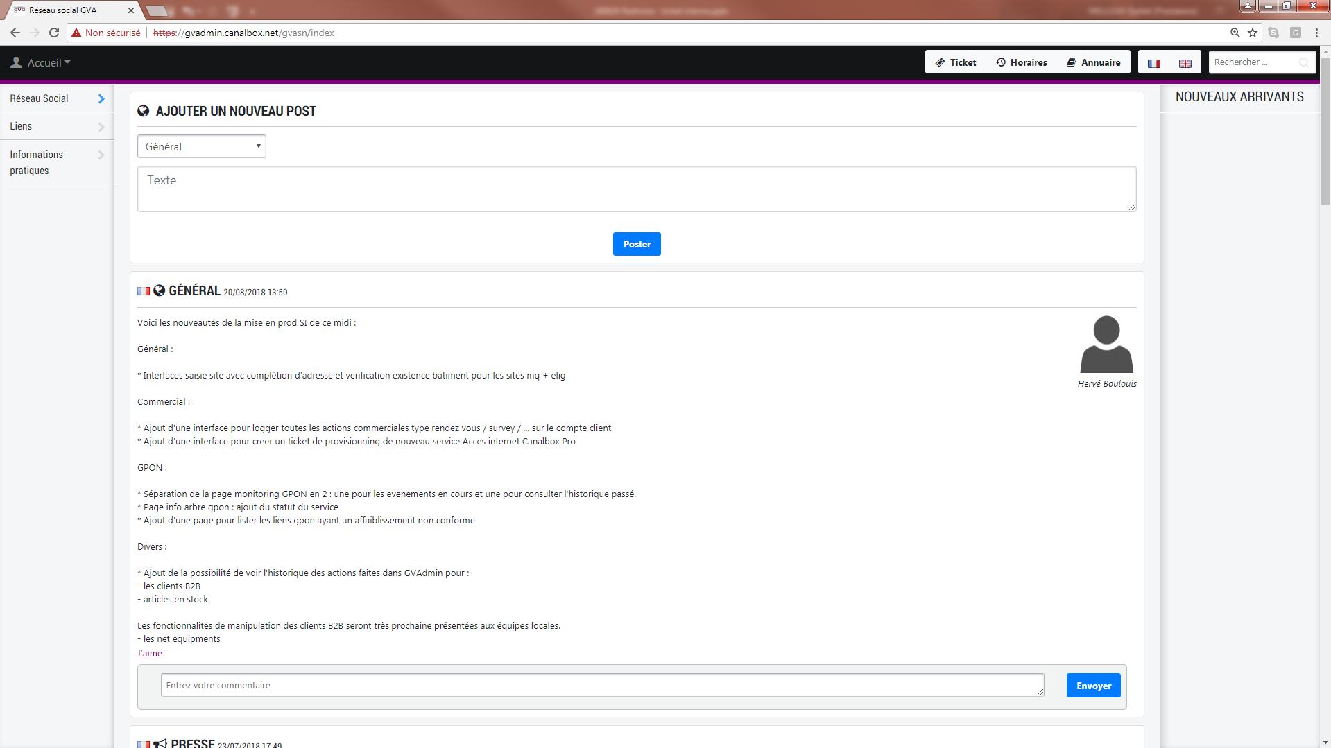
GVAdmin : une fois connecté…
2
Cliquez ici pour accéder au module de création de ticket
Vous ne voyez pas le bouton ‘Ticket’ ?
Aidez vous d’un collègue pour ouvrir un ticket
Envoyez un mail à si@canalbox.net

Slide 6
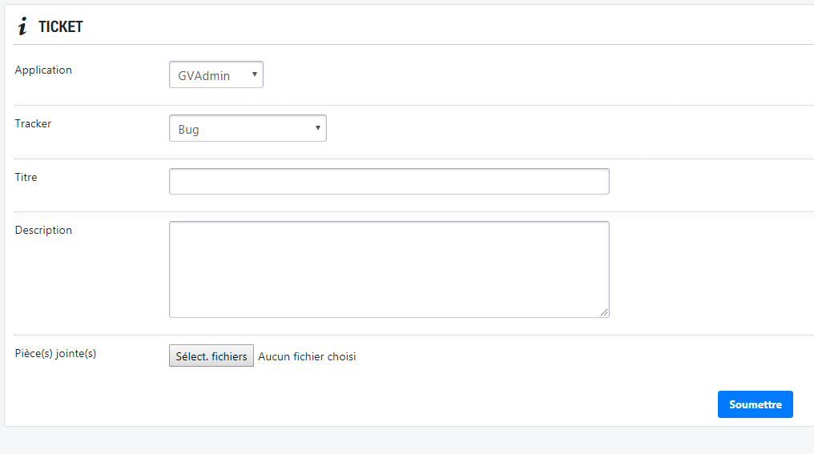
GVAdmin : le formulaire de création de ticket

Slide 7



GVAdmin : choix application
3
Ici sélectionnez l’application concerné par votre demande
Quelques exemples
Nous souhaitons mettre en prod le second Splitter de l’OTB CBX-1/7-22
Suite à une modification de l’éligibilité, après avoir compléter la désinstallation je ne vois pas arriver la tâche d’installation dans l’OSS. Le client 1782163 est au statut VF impossible dans CGA
Je n’arrive pas à me connecter au SI GVA
GVAdmin
Une erreur s’est glissé dans les articles du compte rendu d’installation de l’abonné 19474397

Slide 8
GVAdmin : choix tracker
4
Ici sélectionnez le tracker qui définit au mieux votre demande.
Quelques exemples
J’ai un message d’erreur X lorsque je tente d’accéder aux Logs OLT de l’abonné 129173 sur GVAdmin. La page est inaccessible.
Je souhaiter ajouter le bâtiment LOM_19721 dans l’OSS.
Le résultat d’éligibilité pour le bâtiment LBV_8731 indique que le PBO est full. Or, dans l’OSS, le second Splitter est bien au statut « in service »
Import de données
Serait-il possible d’obtenir les valeurs de longueur de drop pour les installations du mois de Juillet 2018?
Assistance
BUG
Serait-ce possible d’ajouter le diagnostic de résolution « Achat Répéteur » dans Service Now
Extractions
Demande d’évolution

Slide 9
FAQ
Est-ce que je peux logguer plusieurs demandes sur le même ticket ?
Oui, si, et seulement si, ces demandes sont du même types. Par exemple :
Une mise en prod d’un OTB et d’un bâtiment et d’un poteaux
Une création de compte SI pour deux nouveaux salariés
Une demande d’assistance sur deux cas particuliers avec le même « symptôme »
Ajout/Suppression de bâtiments dans une/des zone(s) d’influence
Comment suivre le traitement d’un ticket ?
Veillez à bien noter votre numéro de ticket
Envoyez un message via mail ou WhatsApp avec le numéro de votre ticket. Une personne du N3 vous informera sur le statut de traitement

Slide 10
FAQ
Est-ce que les délais de traitement sont définis par type de demandes?
Pas encore, mais l’objectif est que chaque type de demande ai un SLA prédéfini

Slide 11
Normalisation des demandes

Slide 12
Praxedo – Suppression ou annulation de ticket
Il existe deux façon de ne plus faire apparaître un ticket du backlog Praxedo :
l'annuler, ainsi le ticket reste présent et consultable. Si tu demandes une annulation cette dernière doit systématiquement être accompagné d'une motif : par exemple "remboursement", "impossibilité technique"...
le supprimer, ainsi le ticket disparaît complètement du système. Il est irrécupérable
Pour faciliter le traitement :
J’indique le numéro de ticket tel que présenté dans Praxedo
1 ticket d’installation/sav = 1 ticket RM (dans le cas d’une demande en masse sollicité SI Paris)
Je précise pour chaque ticket s’il s’agit d’une annulation ou d’une suppression
Dans le cas d’une annulation je précise le motif parmi les choix suivants :
Annulation client – remboursement
KO installation – remboursement
Erreur saisie abonnement
Autre motif d’annulation
Je n’hésite pas à donner du contexte afin de permettre au N3 de documenter dans Praxedo
POINT D’ATTENTION
Les tickets d’installation au statut « Validé » signifient que le décompte de la facturation à débuté !
Sélectionner « Customer » dans le menu déroulant Application

Slide 13
Praxedo – Création de compte
Il existe deux types de comptes :
Utilisateur : qui permet d’accéder à la version desktop de Praxedo. L’accès et les droits sont différentiés selon le profil
Technicien : qui permet d’accéder à l’application Praxedo
Pour faciliter le traitement :
J’indique les noms et prénoms complets de l’utilisateur/technicien
Utilisateur ? je précise une adresse mail valide
Un mail de confirmation, d’une durée très limitée, est transmis pour valider la création du compte
Utilisateur ? Je précise le type de profil
Lecteur : visualisation ONLY
Superviseur : en charge du dispatch, peut planifier les demandes d’installation
Technicien ? Je précise sa date de début
Technicien ? Je précise ses fonctions
Installations
SAV
POINT D’ATTENTION
Si un utilisateur ou un technicien remplace un existant MERCI de le préciser.
De plus, si une personne quitte la société c’est aussi une raison de créer un ticket !

Slide 14
OSP – Création d’OTB/OTBB
Deux fichiers EXCEL sont à produire :
Influence Area Infrastructure : document permettant de créer « l’objet » OTB dans le système
Influence Area Connectivity : document permettant de créer le lien logique entre l’OLT et l’OTB dans le système
Retrouvez les Template dans la ‘Naming Convention’
Pour faciliter le traitement :
J’effectue les vérifications préalables dans l’OSS :
Est-ce que le poteaux/bâtiments auquel est rattaché l’OTB, le splitter de 1er niveau et l’ODF existe? Si non, je l’ajoute au fichier IA Infrastructure ou Market Qualif
Est-ce que les bâtiments compris dans la zone d’influence de l’OTB sont créés? Si non, je joins une mise à jour de la Market Qualif
Je regroupe mes demandes : ne pas hésiter à demander la mise en production de plusieurs OTBs/OTBBs dans un même ticket
Je n’hésite pas à compléter le volet « Demand Area » pour que les zones d’influences soient prise en compte dès la mise en production
POINT D’ATTENTION
Pour accélérer le traitement, signifier une urgence commerciale : ne pas hésiter à le mentionner dans le ticket !
Vous pouvez également solliciter la DSI en direct muni du numéro de ticket.

Slide 15
OSP – Activation du 2nd Splitter d’un OTB
Un seul fichier EXCEL est à produire :
Influence Area Connectivity : document permettant de créer le lien logique entre l’OLT et l’OTB dans le système
Retrouvez les Template dans la ‘Naming Convention’
Pour faciliter le traitement :
J’effectue les vérifications préalables dans l’OSS :
Est-ce que le splitter de 1er niveau et l’ODF auxquels sont connectés le 2nd splitter existe? Si non, j’ajoute un fichier IA Infrastructure à ma demande
Je regroupe mes demandes : ne pas hésiter à demander la mise en production de plusieurs seconds splitters, même de zones différentes
POINT D’ATTENTION
Pour accélérer le traitement, signifier une urgence commerciale : ne pas hésiter à le mentionner dans le ticket !
Vous pouvez également solliciter la DSI en direct muni du numéro de ticket.

